Slide 1
2023 Yılı
Performans Değerlendirmesi
TURİZM FAKÜLTESİ

Slide 2
GENEL BİLGİLER
 |  | 2023
İNSAN KAYNAKLARI | Profesör Sayısı | 8
 | Doçent Sayısı | 8
 | Dr. Öğr. Üyesi Sayısı | 8
 | Araştırma Görevlisi Sayısı | 11
 | Öğretim Görevlisi Sayısı | 0
 | İdari Personel Sayısı | 15
ÖĞRENCİ SAYILARI FİZİKİ KAPASİTE | Öğrenci Sayısı | 1834
 | Yabancı Uyruklu Öğrenci Sayısı | 504
 | Derslik Sayısı | 12
 | Laboratuvar Sayısı | 7
KURUL VE KOMİSYONLAR | Kurul ve Komisyon Sayısı | 22

Slide 3
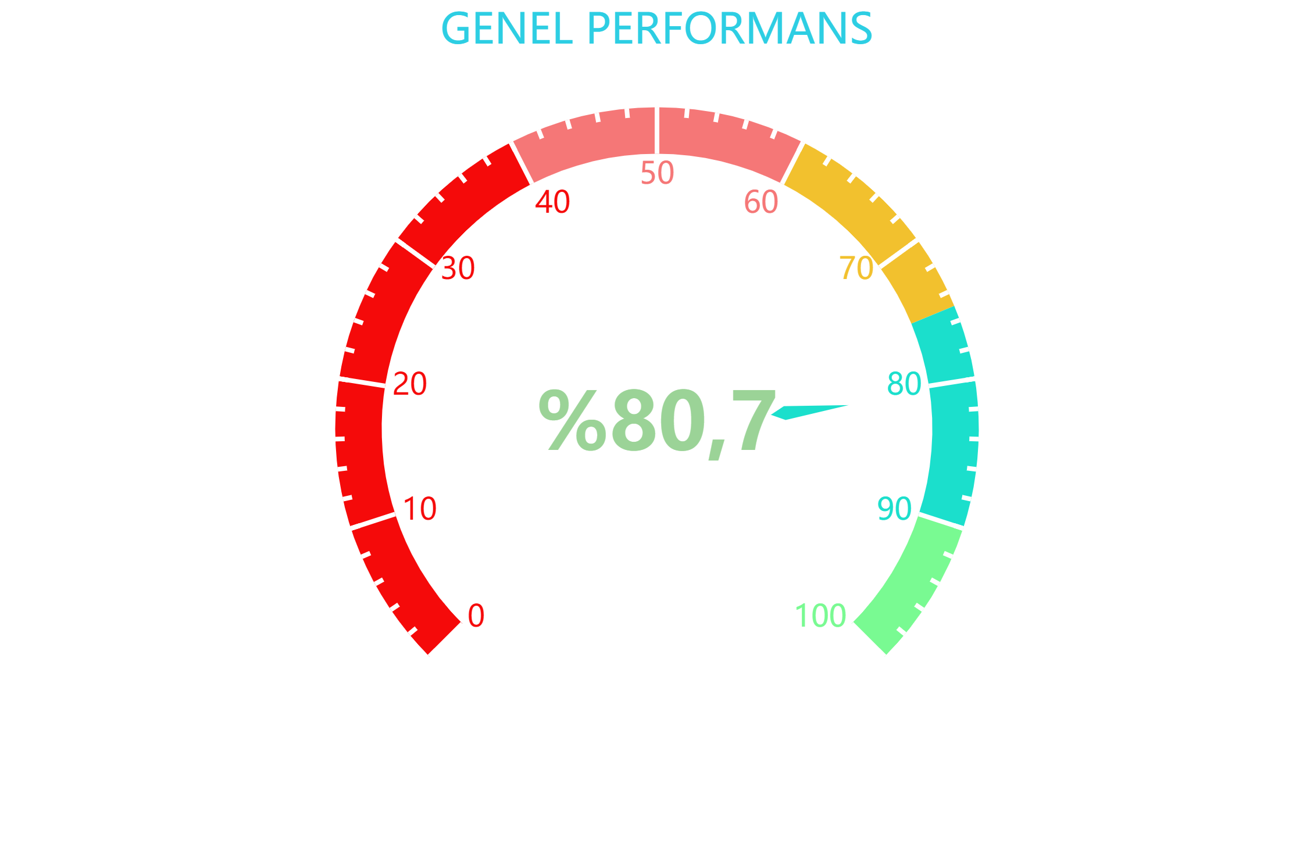
GENEL PERFORMANS

Slide 4
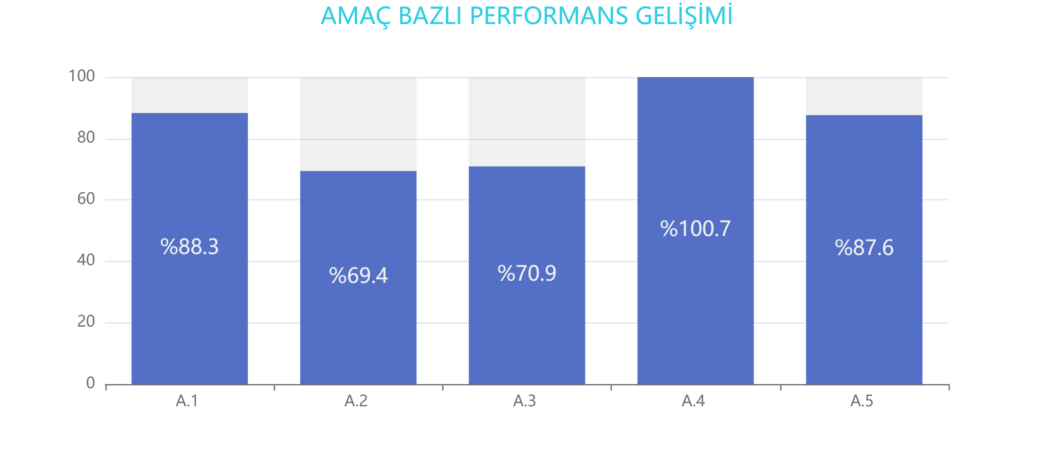
2023 YILI STRATEJİ BAZLI PERFORMANS GRAFİĞİ
Bu sayfada stratejiler bazında performans grafikleri yer alacaktır.

Slide 5
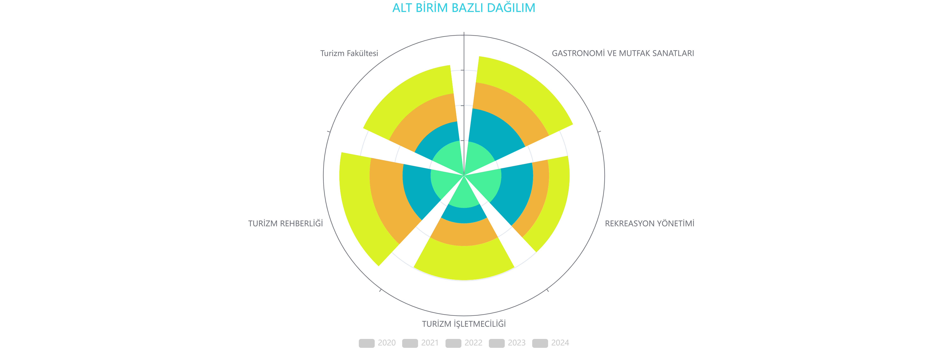
PROGRAM BAZLI PERFORMANS GRAFİĞİ
2020
2021
2022
2023
2024

Slide 6
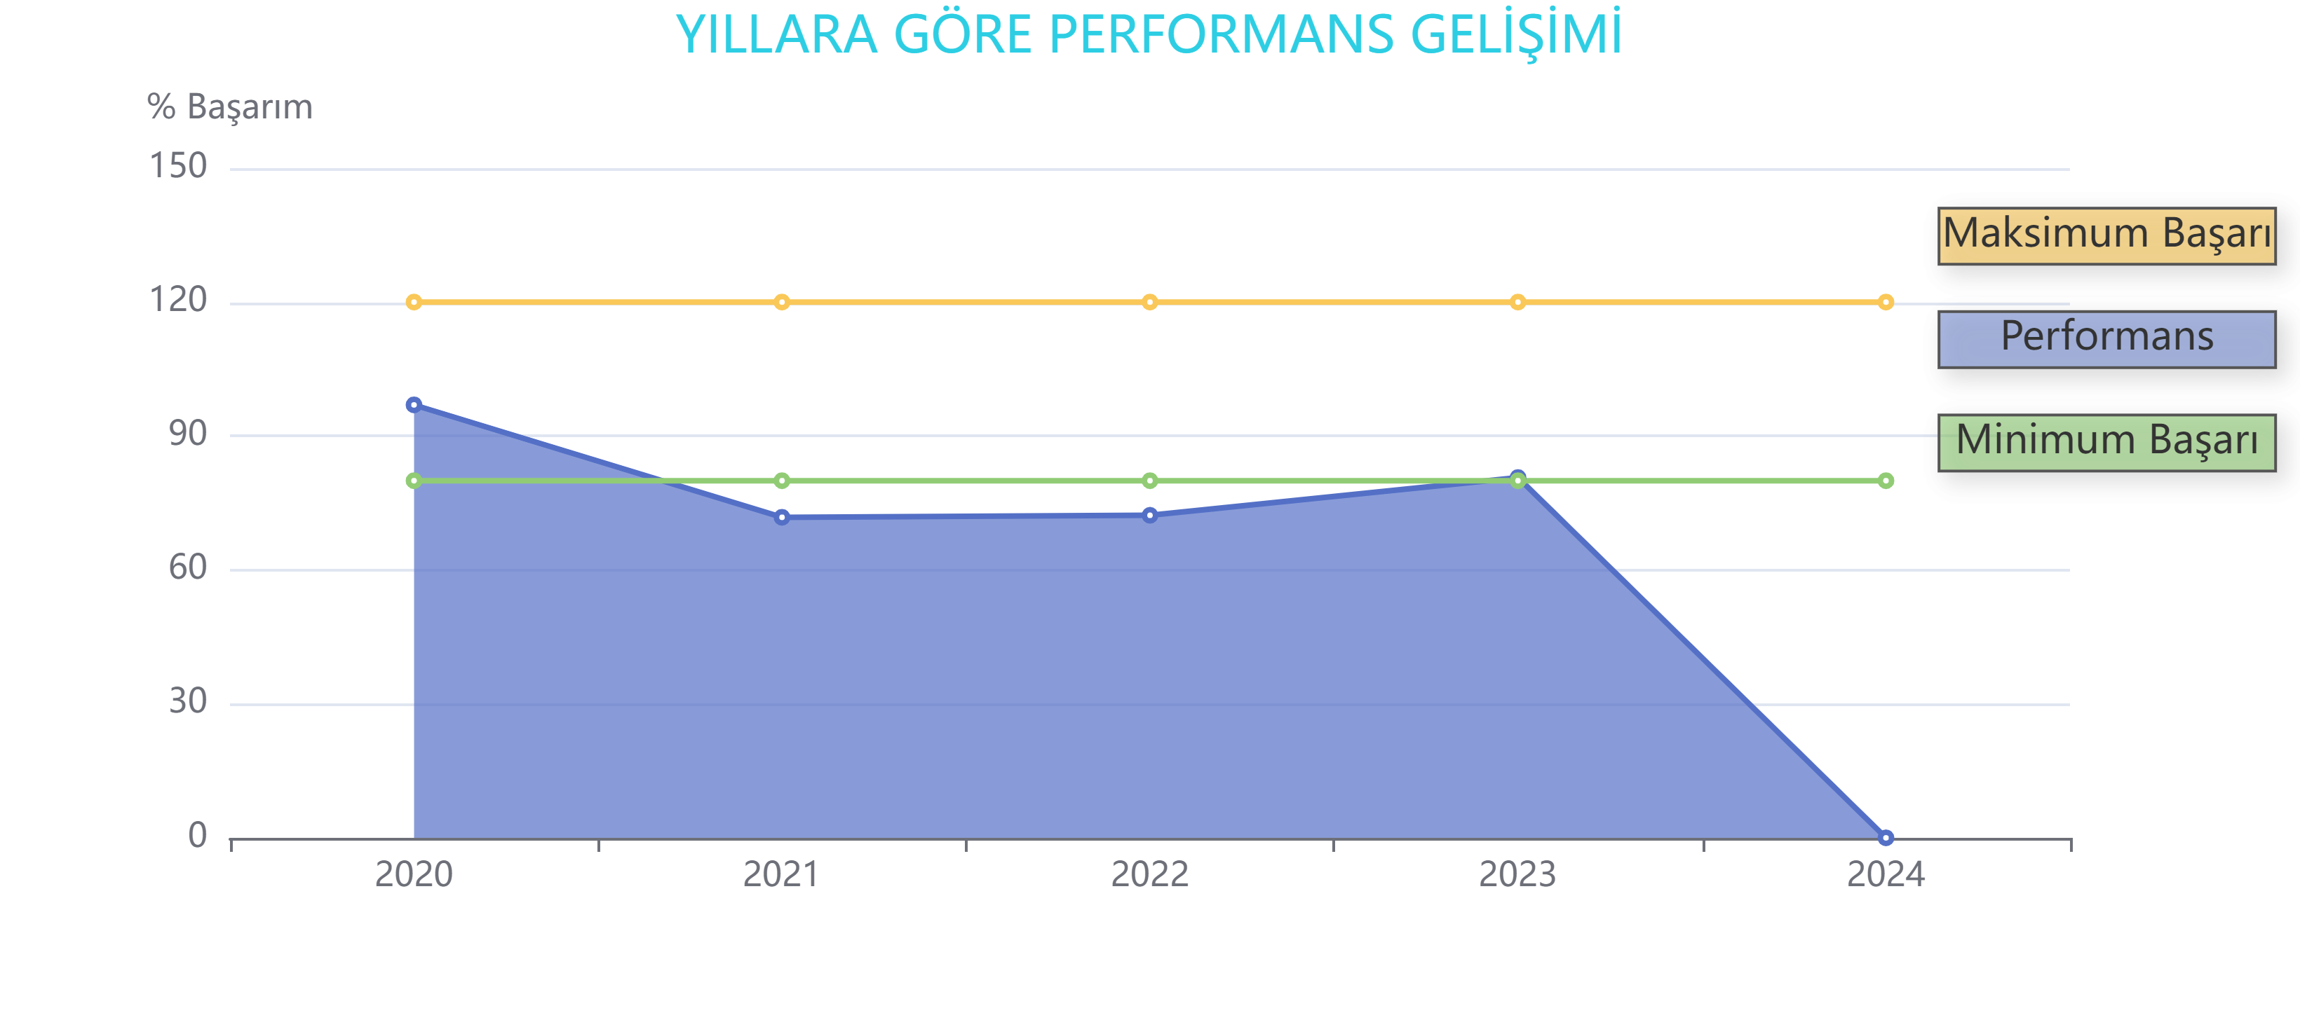
YILLARA GÖRE BAŞARIM GRAFİĞİ

Slide 7
STRATEJİK AMAÇ 1
Eğitim-öğretim süreçlerinde etkin, verimli ve sürdürülebilir başarı sağlamak
Hedef 1.1: Ön lisans, lisans ve lisansüstü eğitimde tercih edilen bir üniversite olmak
PERFORMANS GÖSTERGELERİ | KATEGORİ | 2023
 |  | HEDEF | GERÇEKLEŞEN | YÜZDE | BAŞARI DURUMU
PG 1 - Üniversitemizi İlk Sırada Tercih Eden Öğrenci Sayısı | PG | 32 | 154 | % 481.25 | Aşırı Pozitif Sapma
PG 2 - Bölüm/Program Doluluk Oranları | TPG | 90 | 100 | % 111.11 | Çok İyi
PG 3 - Uluslararası Öğrenci Sayısı | PG | 296 | 463 | % 364.57 | Aşırı Pozitif Sapma
PG 4 - Değişim Programları ile Gelen Öğrenci Sayısı | PG | 3 | 0 | % 0.00 | Çok Kötü

Slide 8
STRATEJİK AMAÇ 1
Eğitim-öğretim süreçlerinde etkin, verimli ve sürdürülebilir başarı sağlamak
Hedef 1.2: Programları ulusal ve uluslararası yeterlilikler çerçevesinde ve paydaş beklentilerini dikkate alarak güncellemek
PERFORMANS GÖSTERGELERİ | KATEGORİ | 2023
 |  | HEDEF | GERÇEKLEŞEN | YÜZDE | BAŞARI DURUMU
PG 1 - Akredite Olan Program Sayısı | PG | 1 | 0 | % 0.00 | Çok Kötü
PG 2 - Paydaş Beklentileri Doğrultusunda Güncellenen Program Sayısı | PG | 1 | 0 | % 0.00 | Çok Kötü

Slide 9
STRATEJİK AMAÇ 1
Eğitim-öğretim süreçlerinde etkin, verimli ve sürdürülebilir başarı sağlamak
Hedef 1.3: Bilgiyi beceri ile bütünleştiren bir üniversite olarak sektörün ihtiyaçları doğrultusunda +1 Uygulamalı Eğitim Modelini sürekli iyileştirmek
PERFORMANS GÖSTERGELERİ | KATEGORİ | 2023
 |  | HEDEF | GERÇEKLEŞEN | YÜZDE | BAŞARI DURUMU
PG 1 - Uygulamalı Eğitimde İşveren Memnuniyet Oranı | TPG | 80 | 91,13 | % 113.91 | Çok İyi
PG 2 - Uygulamalı Eğitimde Öğrenci Memnuniyet Oranı | TPG | 80 | 84,5 | % 105.62 | Çok İyi
PG 3 - +1 Uygulamalı Eğitim Modeli ile İstihdam Edilen Öğrenci Sayısı | TPG | 33 | 50 | 151.52 | Aşırı Pozitif Sapma
PG 4 - +1 Uygulamalı Eğitim Modeli Kapsamında Yapılan İşbirliği Sayısı | PG | 72 | 182 | % 252.78 | Aşırı Pozitif Sapma
PG 5 – İlk Ders Etkinlikleri ve Sektörle Buluşma Günleri Sayısı | PG | 23 | 20 | % 86.96 | % İyi

Slide 10
STRATEJİK AMAÇ 2
Bölgesel, ulusal ve uluslararası ihtiyaçlar doğrultusunda araştırmalar yapıp, teknoloji geliştirerek nitelikli ve ticarileşebilir Ar-Ge çalışmaları yapmak
Hedef 2.1: Paydaş ihtiyaçlarını dikkate alarak Ar-Ge çalışmalarını arttırmak
PERFORMANS GÖSTERGELERİ | KATEGORİ | 2023
 |  | HEDEF | GERÇEKLEŞEN | YÜZDE | BAŞARI DURUMU
PG 1 - Patent, Faydalı Model ve Endüstriyel Tasarım Başvuru Sayısı | PG | 0 | 0 | % 0.00 | -
PG 2 - Sonuçlanan Patent, Faydalı Model ve Endüstriyel Tasarım Sayısı | PG | 0 | 0 | % 0.00 | -
PG 3 - SCI, SCI-Expanded, SSCI ve AHCI tarafından taranan dergilerde yayımlanan makale sayısı | TPG | 3 | 7 | % 233.33 | Aşırı Pozitif Sapma
PG 4 - SCI, SCI-expanded, SSCI ve AHCI dışındaki indeksler tarafından taranan dergilerde yayımlanan makale sayısı | PG | 58 | 79 | % 136.21 | Aşırı Pozitif Sapma
PG 5 - Ar-Ge Kapsamında Paydaşlarla Yapılan İşbirliği Sayısı | TPG | 1 | 0 | % 0.00 | Çok Kötü

Slide 11
STRATEJİK AMAÇ 2 (Devam)
Bölgesel, ulusal ve uluslararası ihtiyaçlar doğrultusunda araştırmalar yapıp, teknoloji geliştirerek nitelikli ve ticarileşebilir Ar-Ge çalışmaları yapmak
Hedef 2.1: Paydaş ihtiyaçlarını dikkate alarak Ar-Ge çalışmalarını arttırmak
PERFORMANS GÖSTERGELERİ | KATEGORİ | 2023
 |  | HEDEF | GERÇEKLEŞEN | YÜZDE | BAŞARI DURUMU
PG 6 - Q1 Yayın Sayısı | PG | 0 | 1 | 0.00 % | -
PG 7 - Kabul edilen dış kaynaklı araştırma projesi sayısı | TPG | 0 | 0 | 0.00 % | -
PG 8 - BAP kapsamında desteklenen araştırma projeleri sayısı | TPG | 6 | 9 | % 150.00 | Aşırı Pozitif Sapma
PG 9 - Üniversite öğrencileri destekleme projesi sayısı | PG | 14 | 10 | % 71.43 | Orta

Slide 12
STRATEJİK AMAÇ 2
Bölgesel, ulusal ve uluslararası ihtiyaçlar doğrultusunda araştırmalar yapıp, teknoloji geliştirerek nitelikli ve ticarileşebilir Ar-Ge çalışmaları yapmak
Hedef 2.2: Ar-Ge çalışmalarına yönelik üniversite laboratuvar alt yapısını kurmak ve güçlendirmek
PERFORMANS GÖSTERGELERİ | KATEGORİ | 2023
 |  | HEDEF | GERÇEKLEŞEN | YÜZDE | BAŞARI DURUMU
PG 1 - Akredite Olan Laboratuvar Sayısı | PG | 0 | 0 | 0 | -
PG 2 - Akredite Olan Laboratuvarlarda Paydaşlara Sunulan Hizmet Sayısı | PG | 0 | 0 | 0 | -

Slide 13
STRATEJİK AMAÇ 3
Topluma değer katan ve değer üreten toplumsal sorunların çözüm merkezi olmak
Hedef 3.1: Kurumsal olarak düzenlenen Yaşam Boyu Öğrenim faaliyetlerini ve toplumsal faaliyet sayısını arttırmak
PERFORMANS GÖSTERGELERİ | KATEGORİ | 2023
 |  | HEDEF | GERÇEKLEŞEN | YÜZDE | BAŞARI DURUMU
PG 1 - Yaşam Boyu Öğrenim Kapsamında Topluma Yönelik Verilen Eğitim Programları Sayısı | TPG | 5 | 4 | % 80.00 | İyi
PG 2 - Yaşam Boyu Öğrenim Kapsamında Topluma Yönelik Verilen Sertifika Programları Sayısı | PG | 3 | 0 | % 0.00 | Çok Kötü
Topluma değer katan ve değer üreten toplumsal sorunların çözüm merkezi olmak
Hedef 3.1: Kurumsal olarak düzenlenen Yaşam Boyu Öğrenim faaliyetlerini ve toplumsal faaliyet sayısını arttırmak
PERFORMANS GÖSTERGELERİ | 2021 |  |  | 2022
 | HEDEF | GERÇEKLEŞEN | GERÇEKLEŞME ORANI | HEDEF
PG 1 - Yaşam Boyu Öğrenim Kapsamında Topluma Yönelik Verilen Eğitim ve Sertifika Programları Sayısı

Slide 14
STRATEJİK AMAÇ 3
Topluma değer katan ve değer üreten toplumsal sorunların çözüm merkezi olmak
Hedef 3.2: Toplumsal fayda temelli etkinlik ve projeler geliştirmek
PERFORMANS GÖSTERGELERİ | KATEGORİ | 2023
 |  | HEDEF | GERÇEKLEŞEN | YÜZDE | BAŞARI DURUMU
PG 1 - Toplumsal Sorunların Çözülmesine Yönelik Proje ve Faaliyet Sayısı (Sosyal sorumluluk projeleri, STK’lar ile yapılan projeler, konferans, seminer, panel, sergi, defile, gösteri vb. faaliyet sayısı) | PG | 17 | 25 | % 147.06 | Aşırı Pozitif Sapma
PG 2 - Sosyal, kültürel ve sportif faaliyet sayısı | PG | 46 | 49 | % 106.52 | Çok İyi
PG 3 - Dezavantajlı gruplara yönelik sosyal entegrasyon ve kapsayıcılığa ilişkin yapılan faaliyet sayısı | PG | 10 | 6 | % 60.00 | Orta
PG 4 - Mezunlara yönelik gerçekleştirilen faaliyet sayısı | PG | 4 | 6 | % 150.00 | Aşırı Pozitif Sapma

Slide 15
STRATEJİK AMAÇ 4
İdari destek süreçlerinin etkinliğini ve verimliliğini arttırmak
Hedef 4.1: İdari destek süreçlerinde operasyonel çevikliği arttırarak hizmet kalitesini sürekli iyileştirmek
PERFORMANS GÖSTERGELERİ | KATEGORİ | 2023
 |  | HEDEF | GERÇEKLEŞEN | YÜZDE | BAŞARI DURUMU
PG 1 - İdari Hizmetlerin Karşılanma Oranı | PG | 80 | 80 | % 100.00 | Çok İyi
PG 2 - İdari Hizmetlere Duyulan Memnuniyet Oranı | TPG | 60 | 61,79 | % 102.98 | Çok İyi
PG 3 - Personelin gelişimini sağlamaya yönelik hizmet içi eğitim sayısı | PG | 2 | 4 | % 200.00 | Aşırı Pozitif Sapma
PG 4 - İdari destek süreçlerine yönelik iyileştirme sayısı | PG | 1 | 2 | % 200.00 | Aşırı Pozitif Sapma

Slide 16
STRATEJİK AMAÇ 4
İdari destek süreçlerinin etkinliğini ve verimliliğini arttırmak
Hedef 4.2: Fiziksel ve teknolojik altyapıyı güçlendirmek ve sürekli iyileştirmek
PERFORMANS GÖSTERGELERİ | KATEGORİ | 2023
 |  | HEDEF | GERÇEKLEŞEN | YÜZDE | BAŞARI DURUMU
PG 1 - Fiziksel ve Teknolojik Altyapısı Tamamlanan Projelerin Sayısı | PG | 0 | 1 | 0.00 % | -

Slide 17
STRATEJİK AMAÇ 5
Katılımcı, şeffaf ve değişime açık bir yönetim anlayışıyla kurumsal kültürü geliştirmek
Hedef 5.1: Kurumsal amaç ve hedeflerin gerçekleşmesi için marka imajını güçlendirmek ve bilinirliği arttırmak
PERFORMANS GÖSTERGELERİ | KATEGORİ | 2023
 |  | HEDEF | GERÇEKLEŞEN | YÜZDE | BAŞARI DURUMU
PG 1 - Çalışan Memnuniyet Oranı | TPG | 70 | 64,55 | % 92.21 | Çok İyi
PG 2 - Paydaş Memnuniyeti Oranı | TPG | 75 | 94,71 | % 126.28 | Aşırı Pozitif Sapma
PG 3 - Öğrenci Memnuniyeti Oranı | TPG | 65 | 64,48 | % 99.20 | Çok İyi
PG 4 - Üniversitemizin tanınırlığını artıcı faaliyet sayısı (İstişare toplantıları, yönetsel düzeyde medyada yer alınan programlar vb.) | PG | 18 | 28 | % 155.56 | Aşırı Pozitif Sapma

Slide 18
STRATEJİK AMAÇ 5
Katılımcı, şeffaf ve değişime açık bir yönetim anlayışıyla kurumsal kültürü geliştirmek
Hedef 5.1: Kurumsal amaç ve hedeflerin gerçekleşmesi için marka imajını güçlendirmek ve bilinirliği arttırmak
PERFORMANS GÖSTERGELERİ | KATEGORİ | 2023
 |  | HEDEF | GERÇEKLEŞEN | YÜZDE | BAŞARI DURUMU
PG 1 - Ulusal İşbirliği Sayısı | TPG | 10 | 69 | % 690.00 | Aşırı Pozitif Sapma
PG 2 - Uluslararası İş Birliği Sayısı | TPG | 1 | 0 | % 0.00 | Çok Kötü
PG 3 - Danışma kurulları ile gerçekleştirilen faaliyet sayısı | PG | 1 | 1 | % 100.00 | Çok İyi

Slide 19
SONUÇ VE ÖNERİLER
En Yüksek Hedef | Başarının Kaynağı/Sebebi
PG 1 - Üniversitemizi İlk Sırada Tercih Eden Öğrenci Sayısı
PG 3 - +1 Uygulamalı Eğitim Modeli ile İstihdam Edilen Öğrenci Sayısı
PG 3 - SCI, SCI-Expanded, SSCI ve AHCI tarafından taranan dergilerde yayımlanan makale sayısı
PG 8 - BAP kapsamında desteklenen araştırma projeleri sayısı
PG 1 - Toplumsal Sorunların Çözülmesine Yönelik Proje ve Faaliyet Sayısı (Sosyal sorumluluk projeleri, STK’lar ile yapılan projeler, konferans, seminer, panel, sergi, defile, gösteri vb. faaliyet sayısı)

Slide 20
SONUÇ VE ÖNERİLER
En Düşük Hedef | Planlanan İyileştirmenin Açıklaması
PG 4 - Değişim Programları ile Gelen Öğrenci Sayısı
PG 2 - Paydaş Beklentileri Doğrultusunda Güncellenen Program Sayısı
PG 5 - Ar-Ge Kapsamında Paydaşlarla Yapılan İşbirliği Sayısı
PG 2 - Yaşam Boyu Öğrenim Kapsamında Topluma Yönelik Verilen Sertifika Programları Sayısı
PG 1 - Akredite Olan Program Sayısı

Slide 21
FAALİYETLER

Slide 22
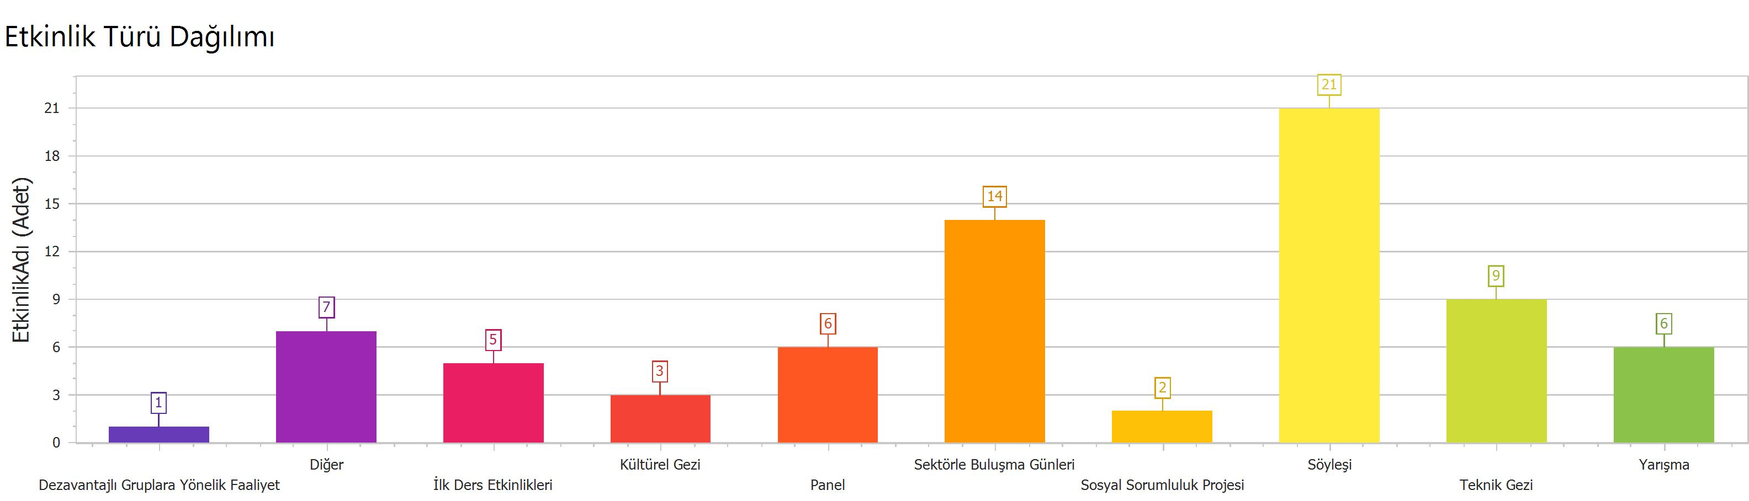
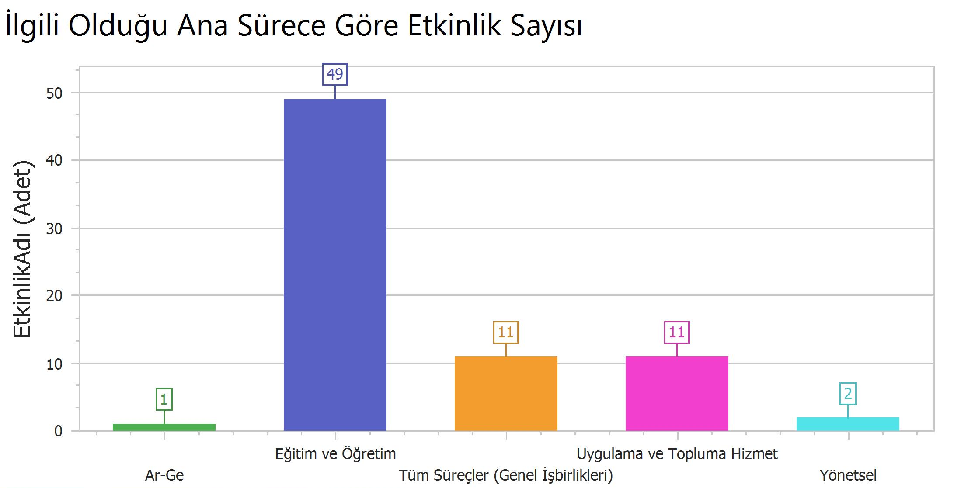
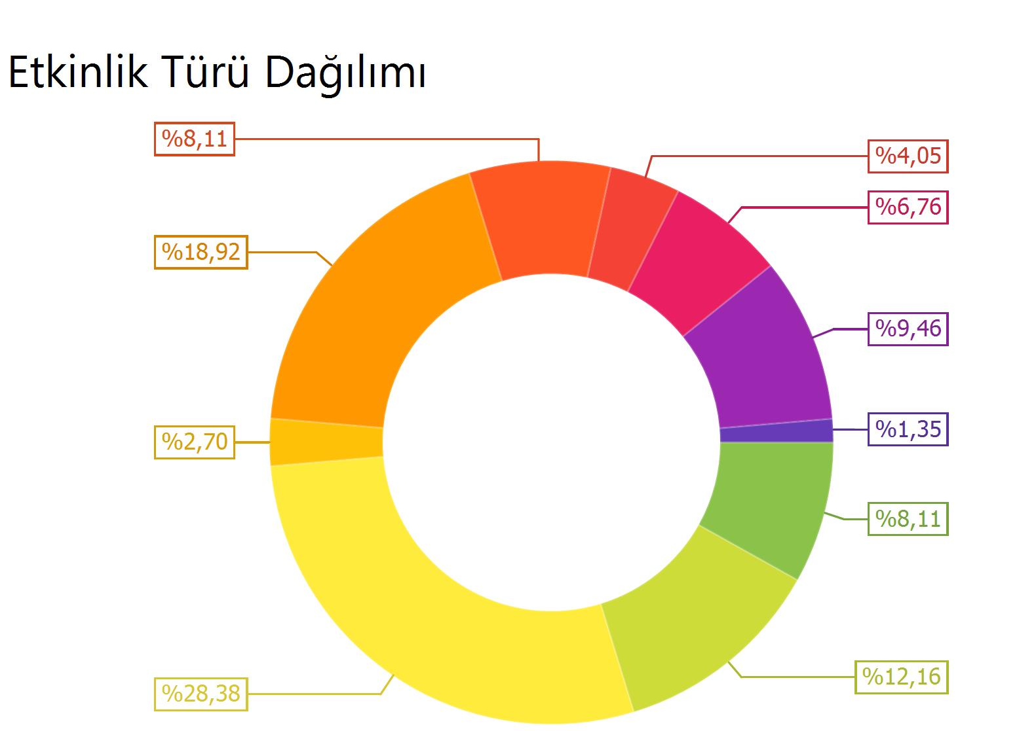
GERÇEKLEŞTİRİLEN FAALİYETLER

Slide 23
GERÇEKLEŞTİRİLEN DİĞER FAALİYETLER
Faaliyet Adı | Faaliyet Türü | Gerçekleşme Tarihi
Ekmek Yapım Etkinliği | Yüz yüze | 08.02.2023
TÜBİTAK Bilim Söyleşileri – Sorumlu İnsan, Sorumlu Turist Etkinlikleri | Yüz yüze | 23.11.2023
Otel Yönetiminde Örnek Olay Analizleri | Yüz yüze | 28.03.2023
İNGANT | Yüz yüze | 26-28.10.2023
Türk Mutfağı Etkinlikleri | Yüz yüze | 12.12.2023
4. Geleneksel Turizmde İstihdam ve Kariyer Günü | Yüz yüze | 14.12.2023
100. Yıl Etkinlikleri | Yüz yüze | 27.12.2023
AFAD Eğitimi | Yüz yüze | 14.11.2023
Rekreasyon Bölümü Yürüyüş Etkinlikleri | Yüz yüze | 23.10.2023

Slide 24


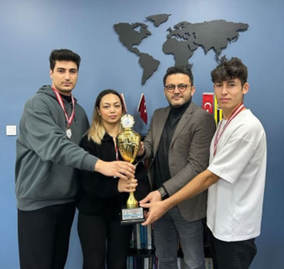
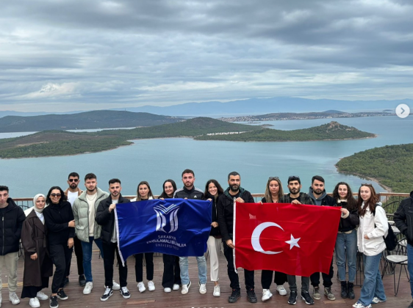
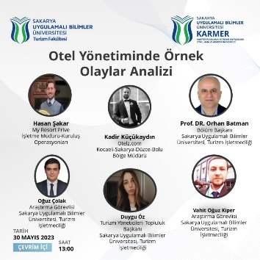


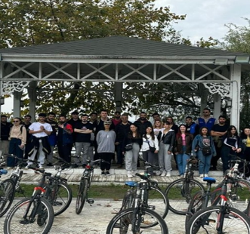
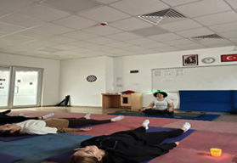
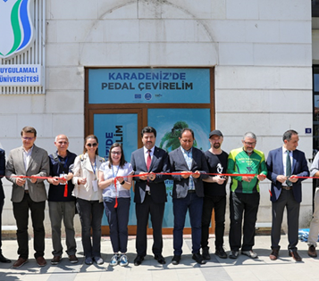
ÖRNEK FAALİYET GÖRSELLERİ (Fotoğraf, Afiş vb.)

Slide 25
DANIŞMA KURULU
AD-SOYAD | KURUM
Özkan ALKAN | İstanbul Hilton Maslak
Hakan ASLAN | Grand Makel Hotel/Maksky Travel
Ümit Yaşar ATALAY | ERA Training&Consultany Ltd.
Hakan BALCAN | Richmond Sapanca
Fatih DEMİR | Ege Aşçılar ve Pastacılar Fed.
Engin EKER | Eker Restoran
AD-SOYAD | KURUM
Mustafa EROL | TAFED-Türkiye Aşçılar Federasyonu
Hakan GENÇ | Shearaton Bişkek
Faruk NALÇACI | LARGE Tours
Kubilay Güvener OCAK | Mövenpick Hotel Ankara
Tezcan ÖZDEMİR | Güral Sapanca
Osman Nuri ŞEN | Olbios Marina Hotel

Slide 26
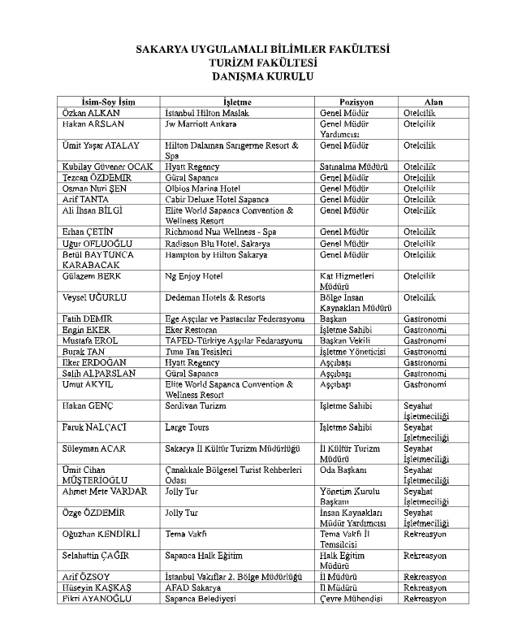
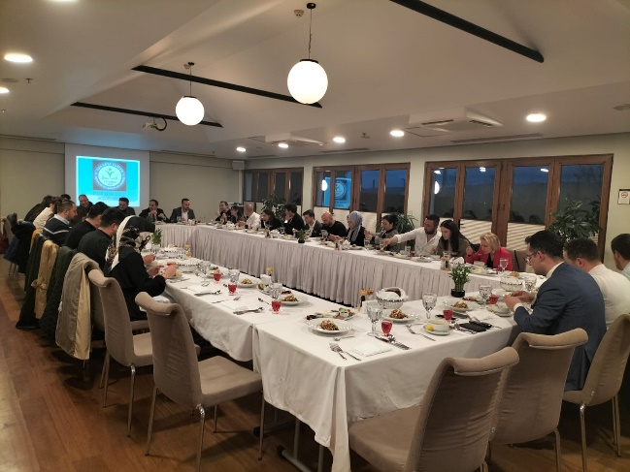
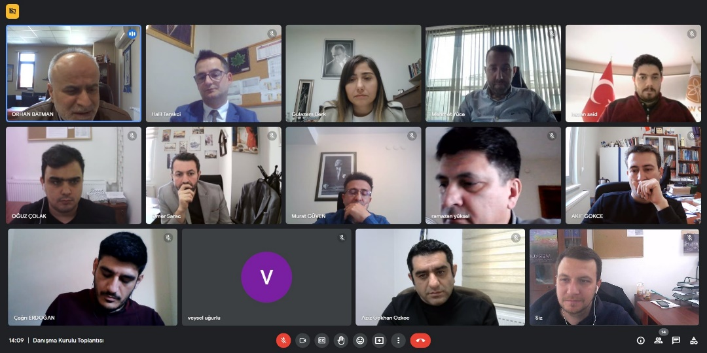
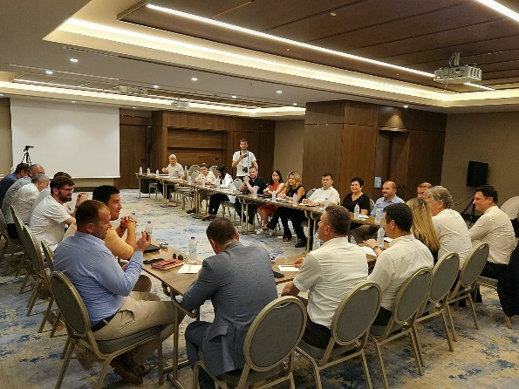
PAYDAŞ KATILIMI (Danışma Kurulu ve Stratejik İşbirlikleri)
SATUMED İftar Programı
Danışma Kurulu Toplantısı
Öneri Danışma Kurulu
TGA Toplantısı

Slide 27


PAYDAŞ KATILIMI (Danışma Kurulu ve Stratejik İşbirlikleri)

Slide 28
2023 TURİZ FAKÜLTESİ MEMNUNİYET ORANLARI

Slide 29
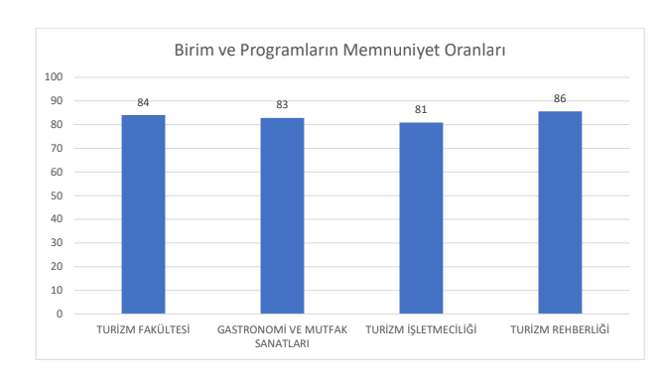
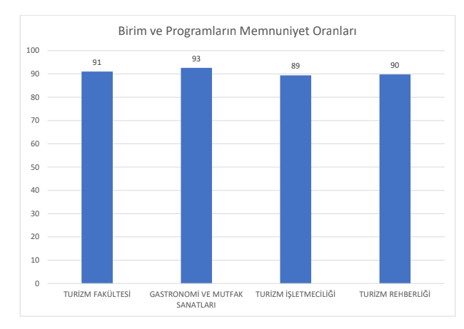
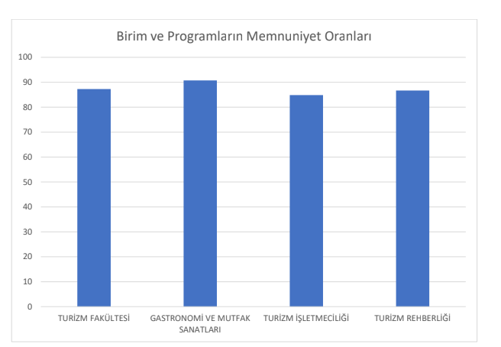
2023 BAHAR YARIYILI 7+1 MEMNUNİYET ANKETİ SONUÇLARI
Öğrenci Memnuniyet Oranı
İşveren Memnuniyet Oranı
Öğretim Elemanı Memnuniyet Oranı

Slide 30
TEŞEKKÜRLER

